Slide 1

Волонтерский отряд «Открытые сердца»
МАОУ «Экспериментальный лицей имени Батербиева М.М.», г.Усть-Илимск

Slide 2
Для всех открыты наши сердца, кому забота и помощь нужна!

Slide 3
Быть волонтёром – это труд, порой крайне сложный и выматывающий, но всегда благодарный и отвечающий взаимностью.
Отдавая, мы получаем намного больше.

Slide 4
Волонтерство (от франц. «volontaire» — доброволец) — выполнение общественно значимой деятельности на добровольной основе без получения вознаграждения за нее.
Волонтерство было всегда, но сам термин «добровольная помощь» появился в 17 веке и был связан с воинским призывом.
Самая известная книга о добровольцах - повесть «Тимур и его команда» (А.Гайдар, 1940). Герои повести – Тимур и его друзья - помогали семьям военных, которые отправились на фронт. Дети стали подражать героям повести, так в СССР появилось тимуровское движение или «тимуровцы».

Slide 5
5 декабря – Международный день добровольцев. В России он отмечается с 2017 года.
Сегодня в России насчитывается более 21 миллиона волонтеров, состоящих в различных организациях.
Самыми популярными в России являются такие направления волонтерства, как социальное, событийное, культурное, военно-патриотическое, экологическое.
Волонтерское движение в России поддерживается на уровне государства.
Резкое увеличение количества волонтеров произошло в 2020 году, в период пандемии Covid-19.

Slide 6
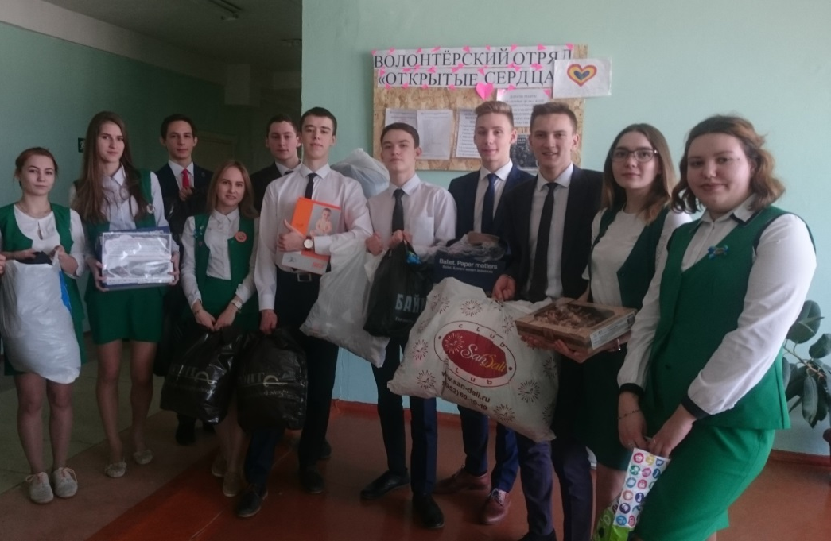
Направления нашей деятельности
Экологическое
Социальное
Патриотическое
Спортивное
Медиаволонтёрство
Зооволонтёрство

Slide 7
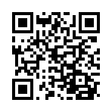
Страница нашего отряда в сети В контакте

Slide 8
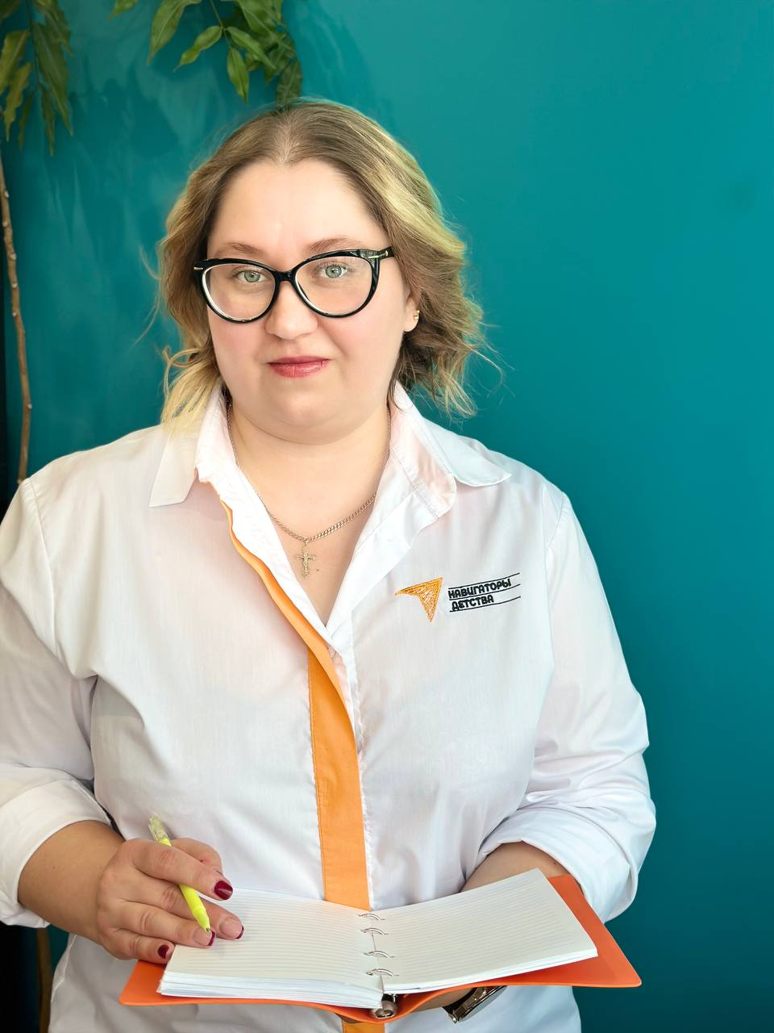
Руководитель отряда
Нелин Надежда Александровна,
-педагог дополнительного образования,
-советник директора по воспитанию

Slide 9
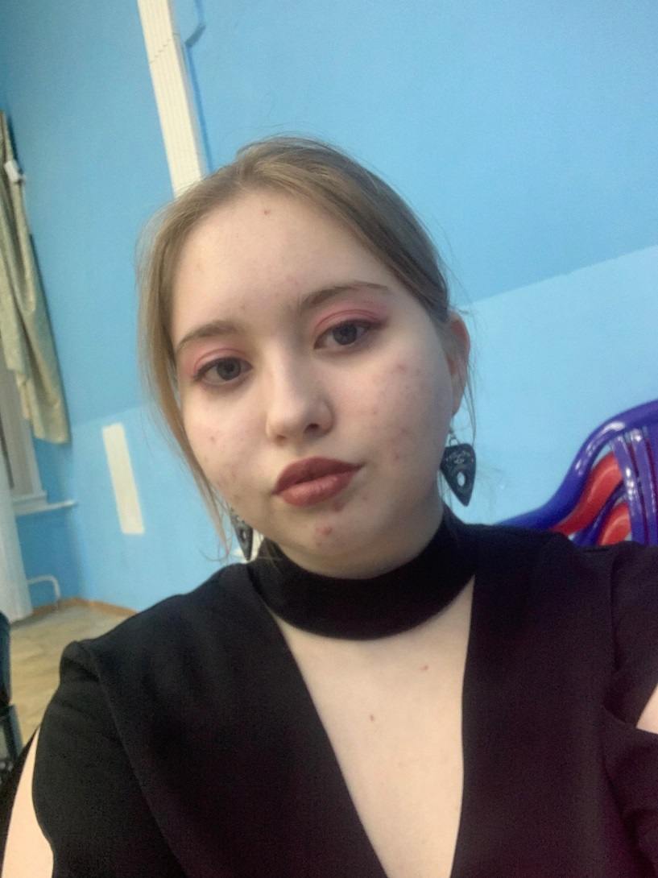
Председатель отряда
Крылова Арина,
Ученица 11 класса социально-гуманитарной группы

Slide 10
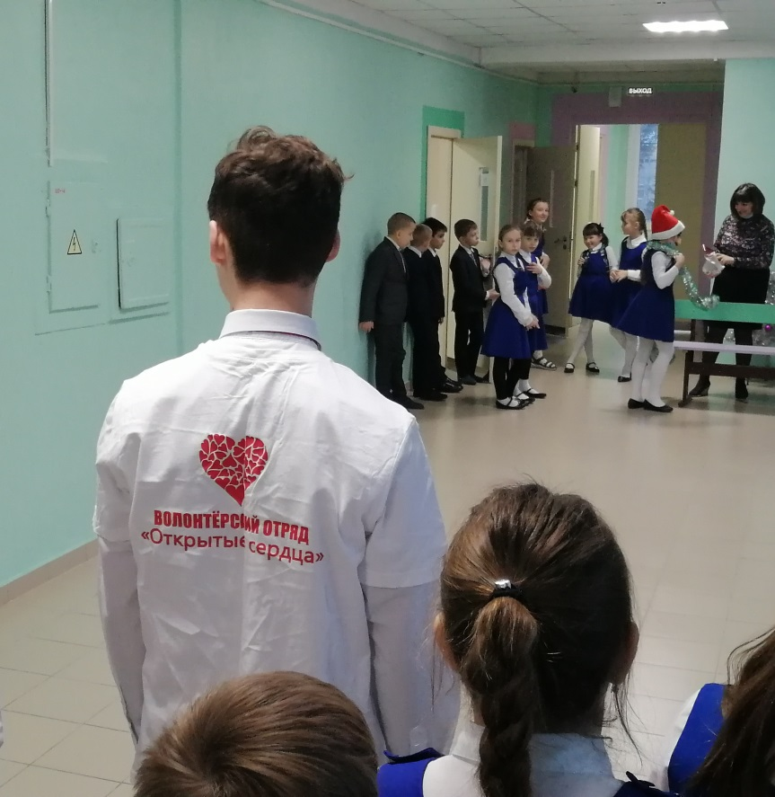
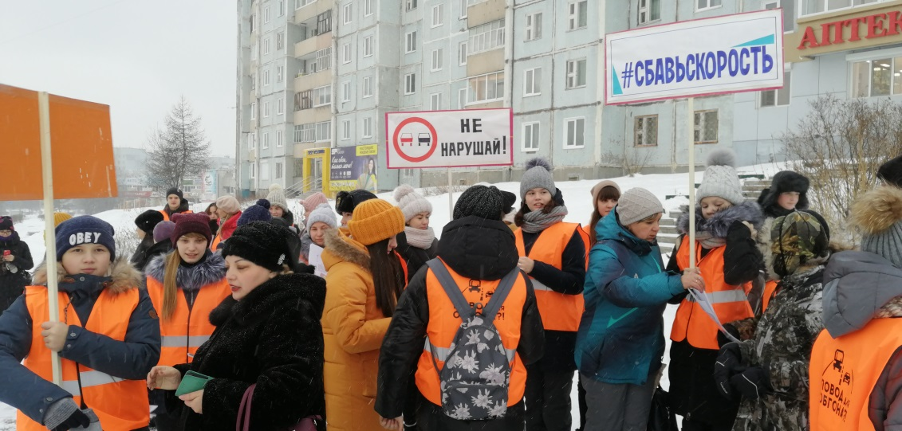
Наша форма

Slide 11
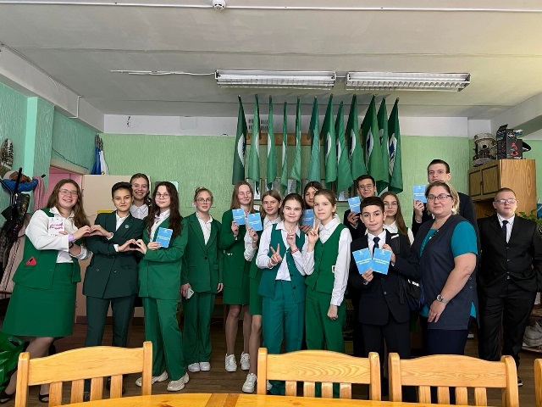
Количество волонтеров в отряде
3-4 класс – 14 человек
5-9 класс – 23 человека
10-11 класс – 16 человек
Всего: 53 человека

Slide 12
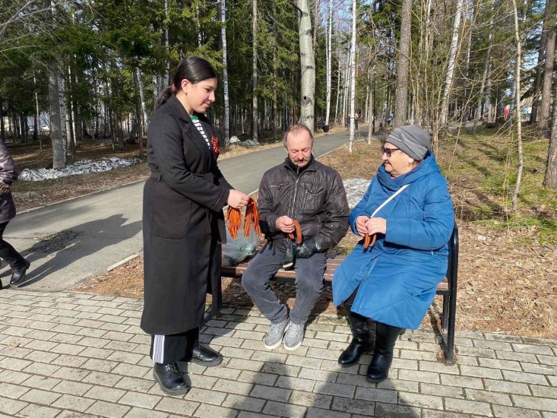
Реализованные мероприятия
Акция «Разноцветная лента»
https://vk.com/wall-178933216_406
Акция «Белый ангел»
https://vk.com/wall-178933216_407
Акция «Голубь мира»
https://vk.com/wall-178933216_1526
Городское мероприятие «День защиты детей»
https://vk.com/wall-178933216_1294
Патриотические мероприятия к 9 мая
https://vk.com/wall-178933216_1187

Slide 13
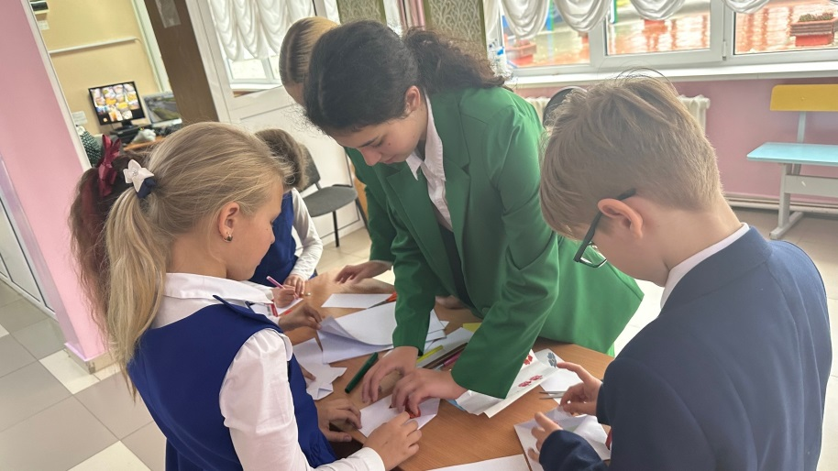
Рейд «Береги учебник»
https://vk.com/wall-178933216_1626
Кормушки для птиц
https://vk.com/wall-178933216_1621
Праздник «Папа может!»
https://vk.com/wall-178933216_1617
Мастер-класс «Открытка папе»
https://vk.com/wall-178933216_1594

Slide 14
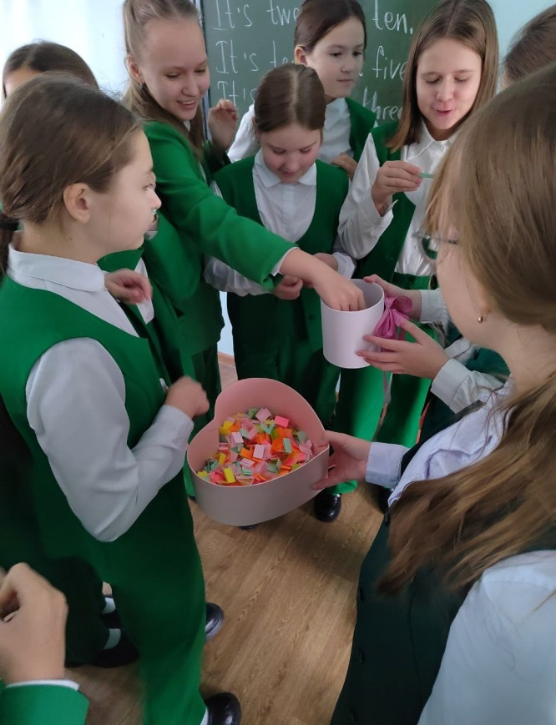
Акция «Белый ангел» (в память жертвам ДТП)
https://vk.com/wall-178933216_1724
Мастер-классы «Открытка маме»
https://vk.com/wall-178933216_1714
Акция «День доброты»
https://vk.com/wall-178933216_1699
Акция «Шкатулка пожеланий»
https://vk.com/wall-178933216_1737

Slide 15
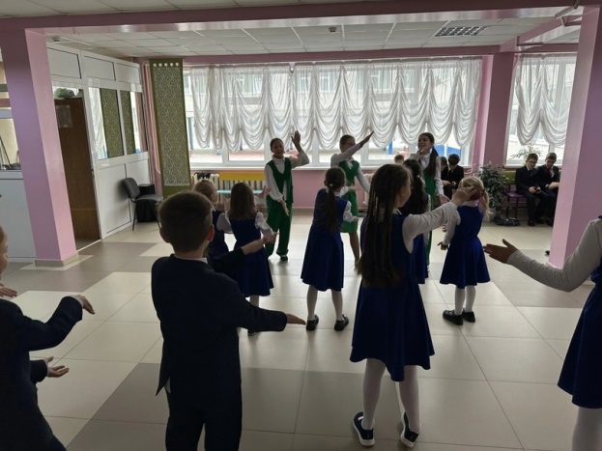
Акция «Музыкальная зарядка» (зарядка каждую среду после 1 урока)
https://vk.com/wall-178933216_1741
Акция «Веселая переменка»
https://vk.com/wall-178933216_1736
Акция «Обнимашки»
https://vk.com/wall-178933216_1678
Онлайн-смена «В центре событий Движения первых»
https://vk.com/wall-178933216_1663

Slide 16
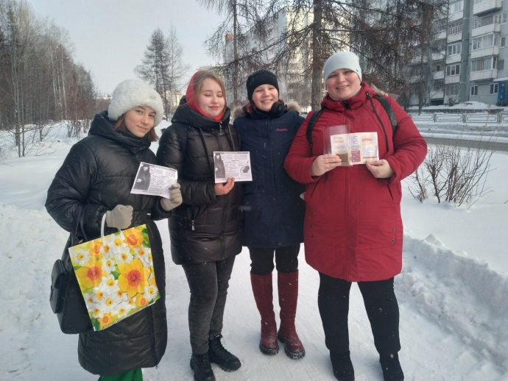
Акция «Блокадный хлеб»
https://vk.com/wall-216516441_43
Акция «Подари улыбку»
https://vk.com/wall-216516441_45
Пятиминутки к 80-летию снятия Блокады Ленинграда
https://vk.com/wall-216516441_42
Акция «Белая лента»
https://vk.com/wall-216516441_37

Slide 17
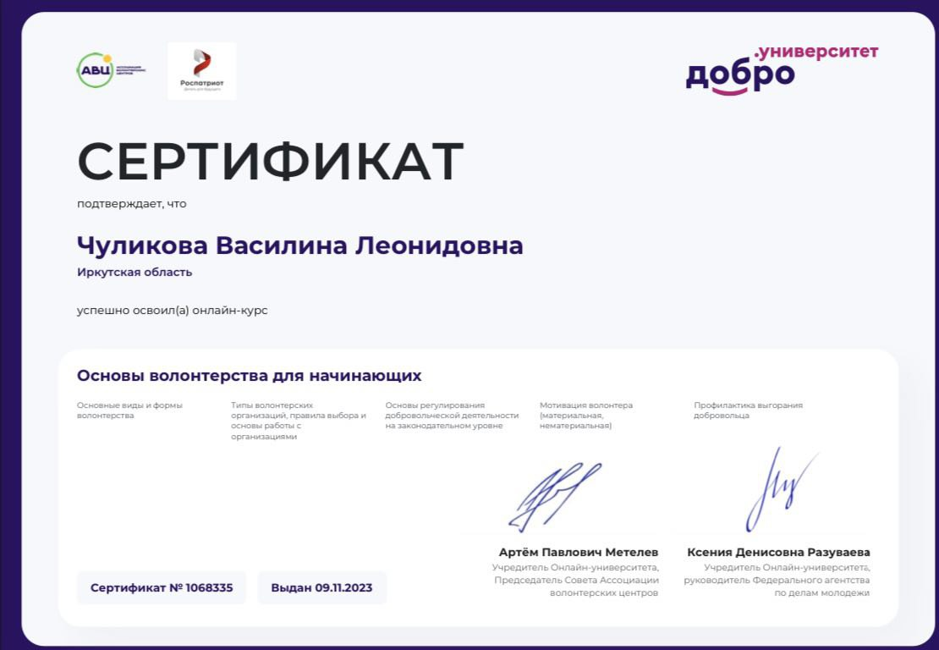



Волонтеры постоянно обучаются

